Slide 1


МАОУ МНОГОПРОФИЛЬНЫЙ ЛИЦЕЙ № 20
ГОРОДА УЛЬЯНОВСКА
Исследовательский
проект

Slide 2

Как математик сказку читал
или
Многоцветность фабульного мира
«Снежной королевы»

Slide 3
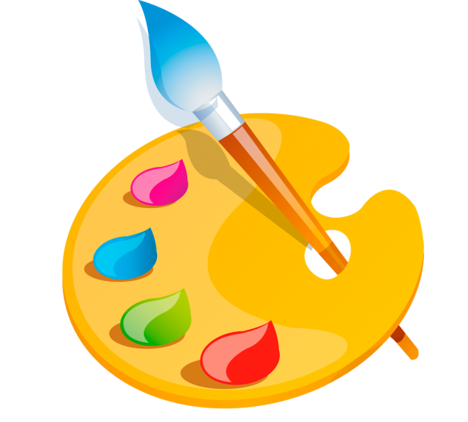


Цель работы:
выявить палитру цветовой гаммы сказки «Снежная королева»;
установить её связь с сюжетной линией и замыслом автора.

Slide 4
Гипотеза исследования
Использование многообразия цветовых характеристик – не случайность, не прихоть автора, а продуманный эффективный художественный приём для раскрытия глубинного смысла произведения.

Slide 5

Методы исследования
изучение и анализ произведения;
изучение и обобщение исследовательского опыта других авторов по рассматриваемой проблеме;
сбор, подсчёт и статистическая обработка данных;
анализ полученных в ходе исследования данных.

Slide 6
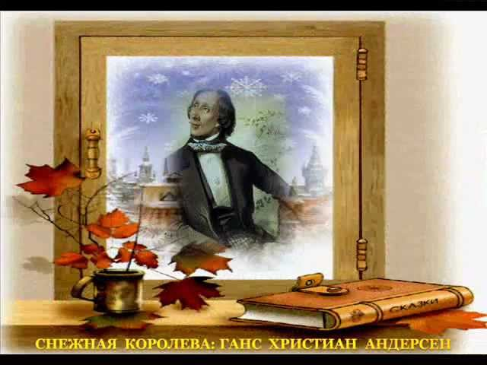
Андерсен в своих сказках создает своеобразный, красивый, живописный мир. Его сказки отличаются богатой палитрой красок.

Slide 7
В произведениях Андерсена цвет имеет символическое значение и служит для отражения разнообразия и многоцветия событий и переживаний, раскрытия душевного состояния героев.

Slide 8
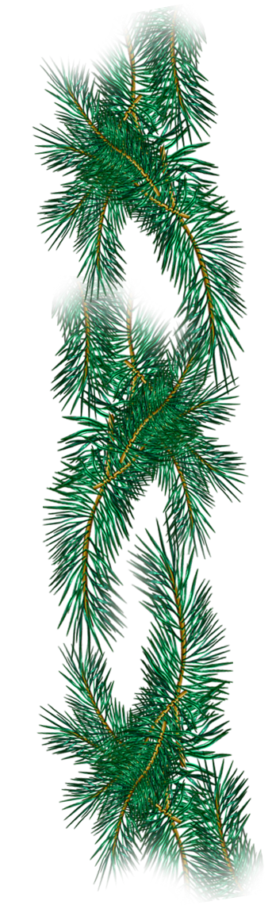
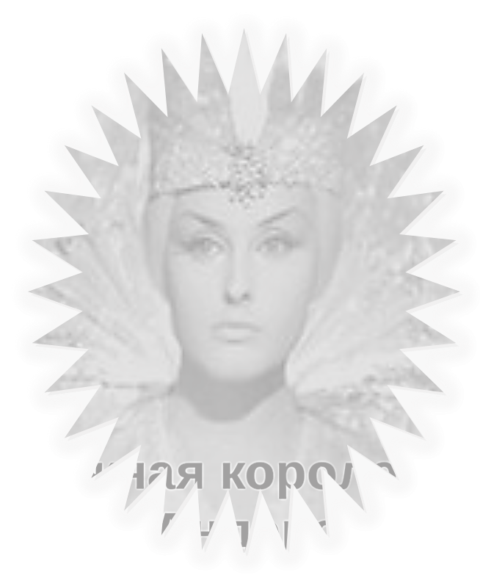
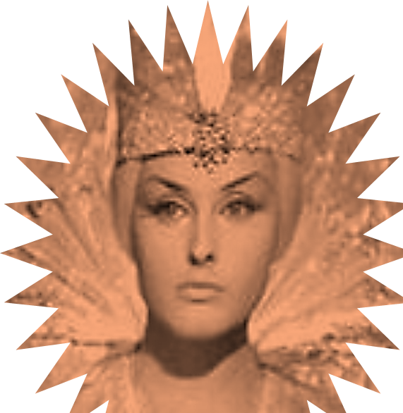
Какого цвета
«Снежная королева»?
?

Slide 9
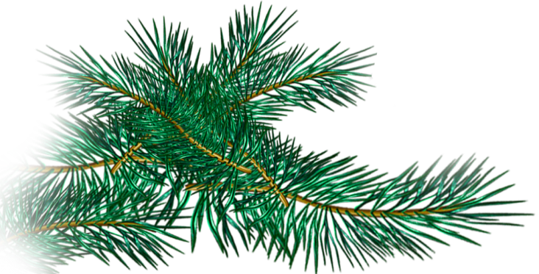
Цвета, использованные Андерсеном в сказке «Снежная королева»

Slide 10
Цвета, использованные Андерсеном в сказке «Снежная королева»
Проведённые нами подсчёты выявляют многоцветие сказок Андерсена.
Использование цветовой палитры является одним из художественных приёмов автора, позволяющем добиться желаемых целей.

Slide 11
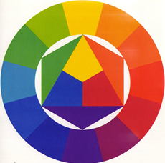
Символика цвета в сказке Андерсена
«Снежная королева»

Slide 12
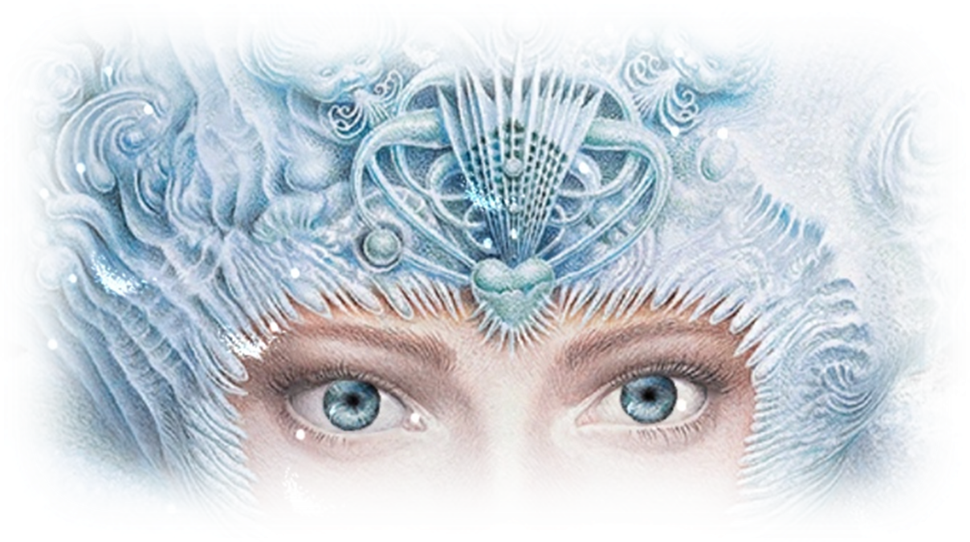
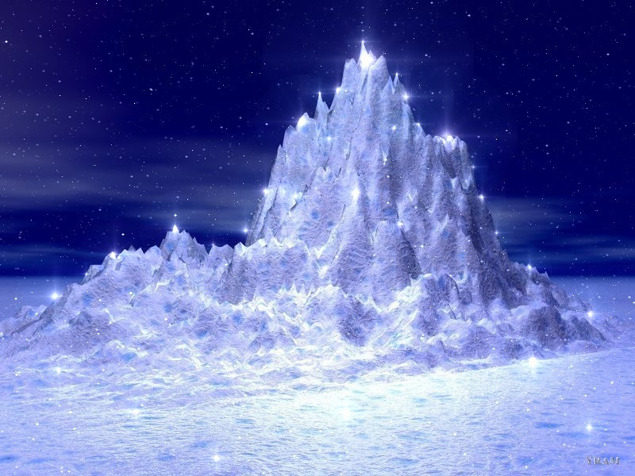
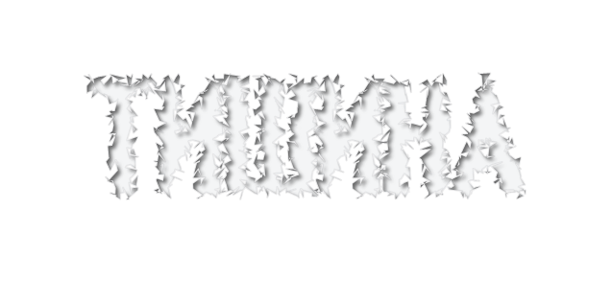
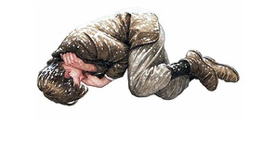

Белый цвет
Холод
пустота

Slide 13
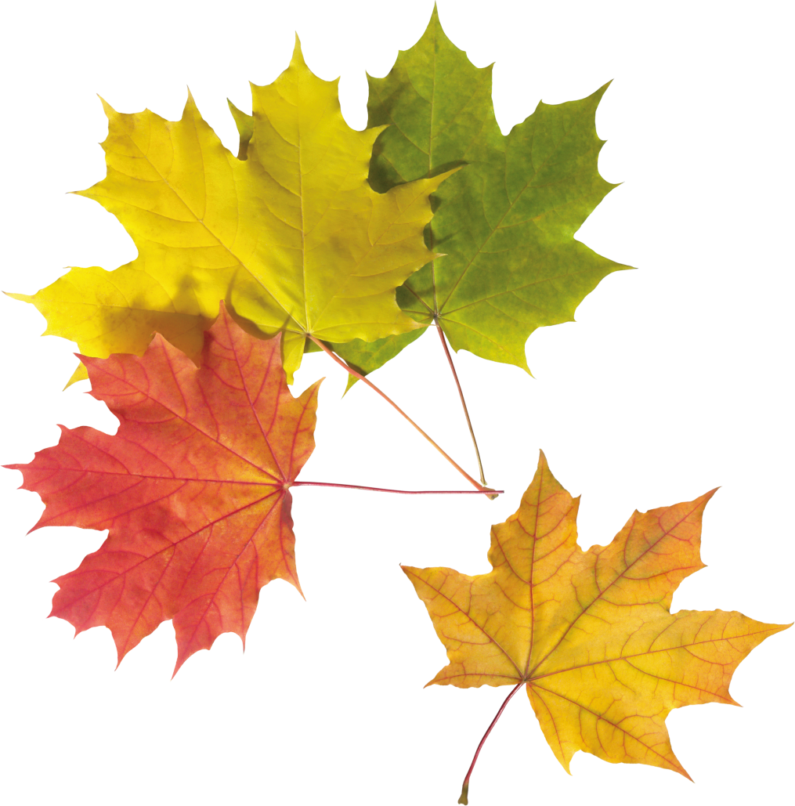
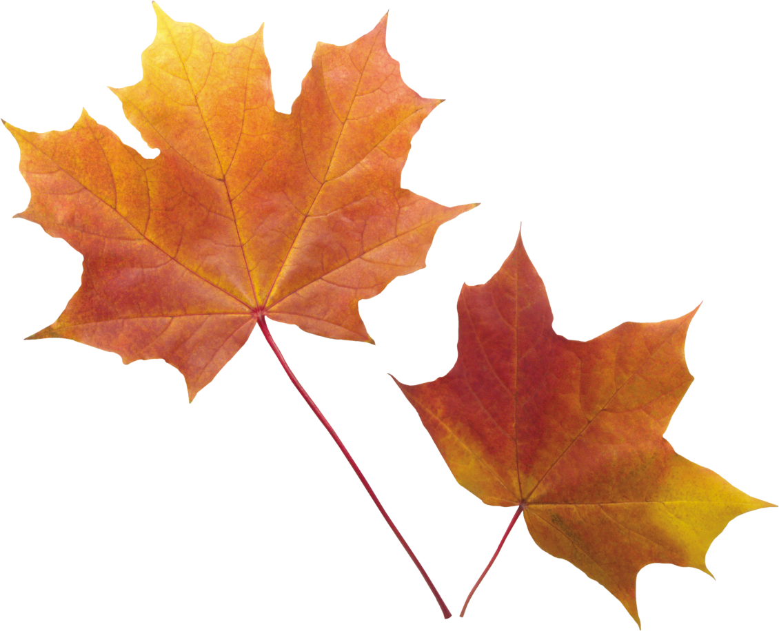
Жёлтый цвет
символизирует теплоту, радость, солнце, жизнь, свет, счастье, богатство.

Slide 14
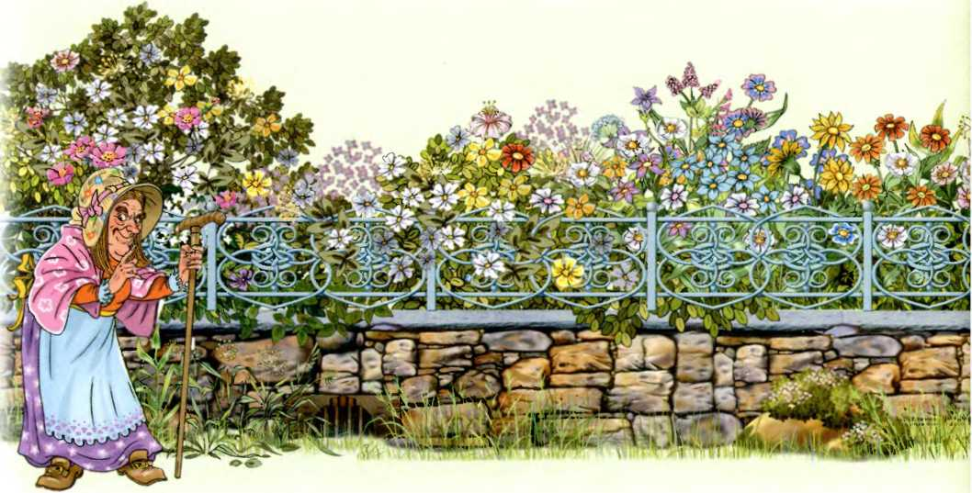
Жёлтый цвет
символизирует теплоту, радость, солнце, жизнь, свет, счастье, богатство.

Slide 15

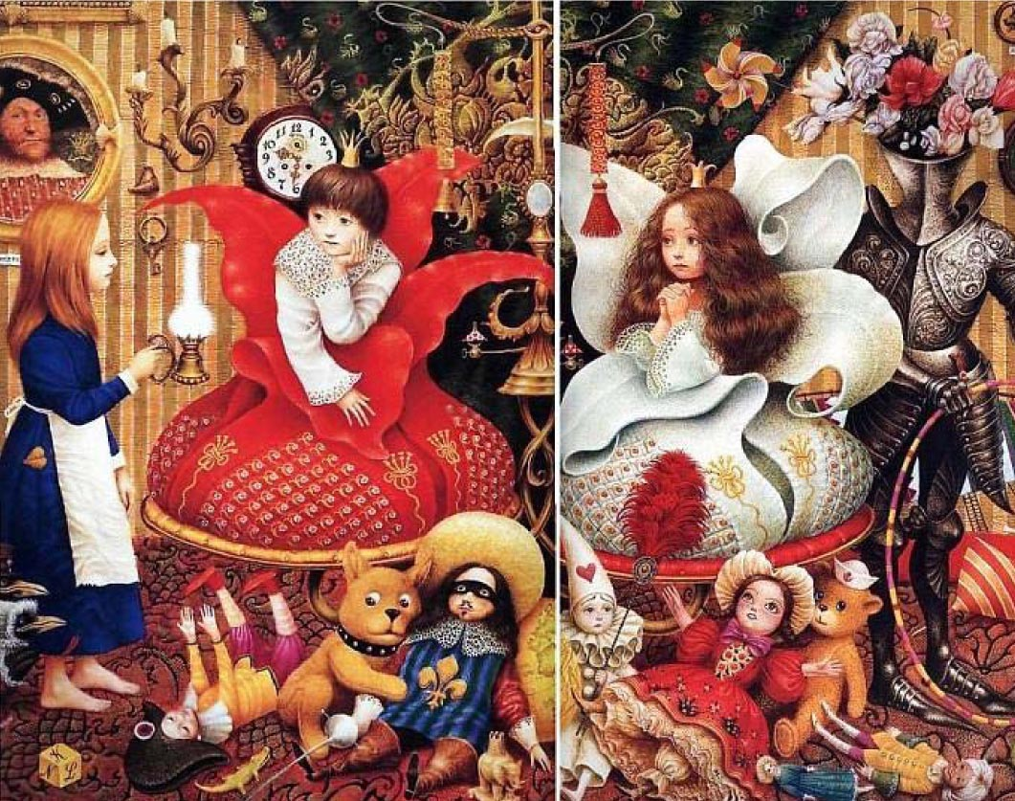
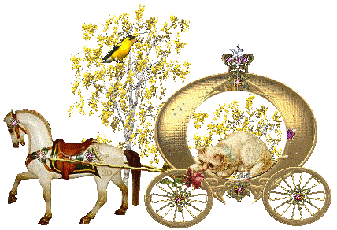
Золотой цвет
символизирует радость, солнце, жизнь, свет, счастье, богатство.

Slide 16
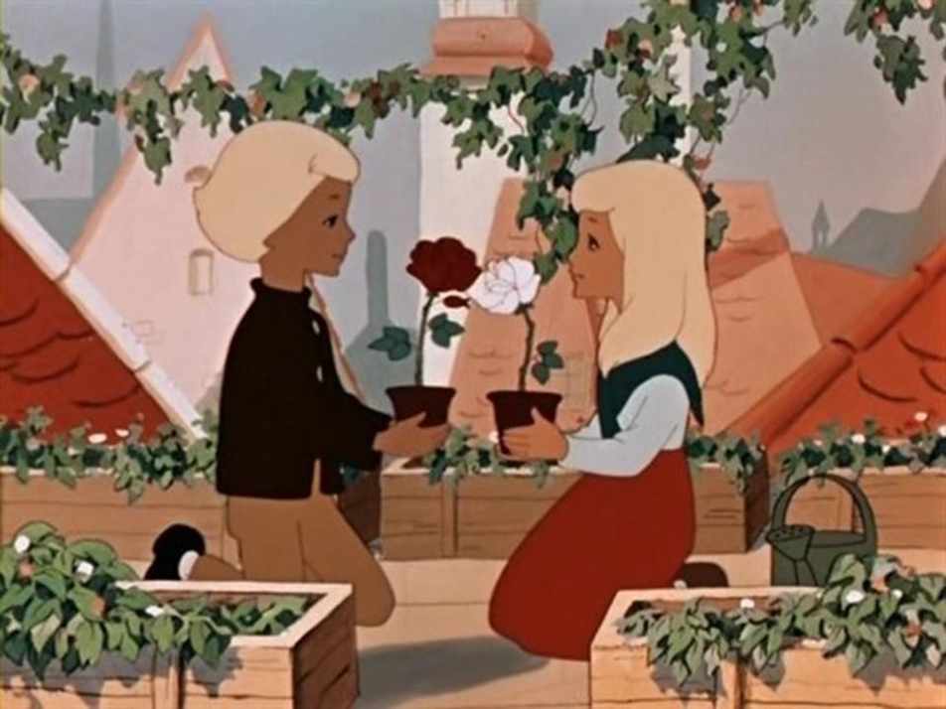
Зелёный цвет
символ юности, духовности, жизненных возможностей, возрождения и надежды

Slide 17
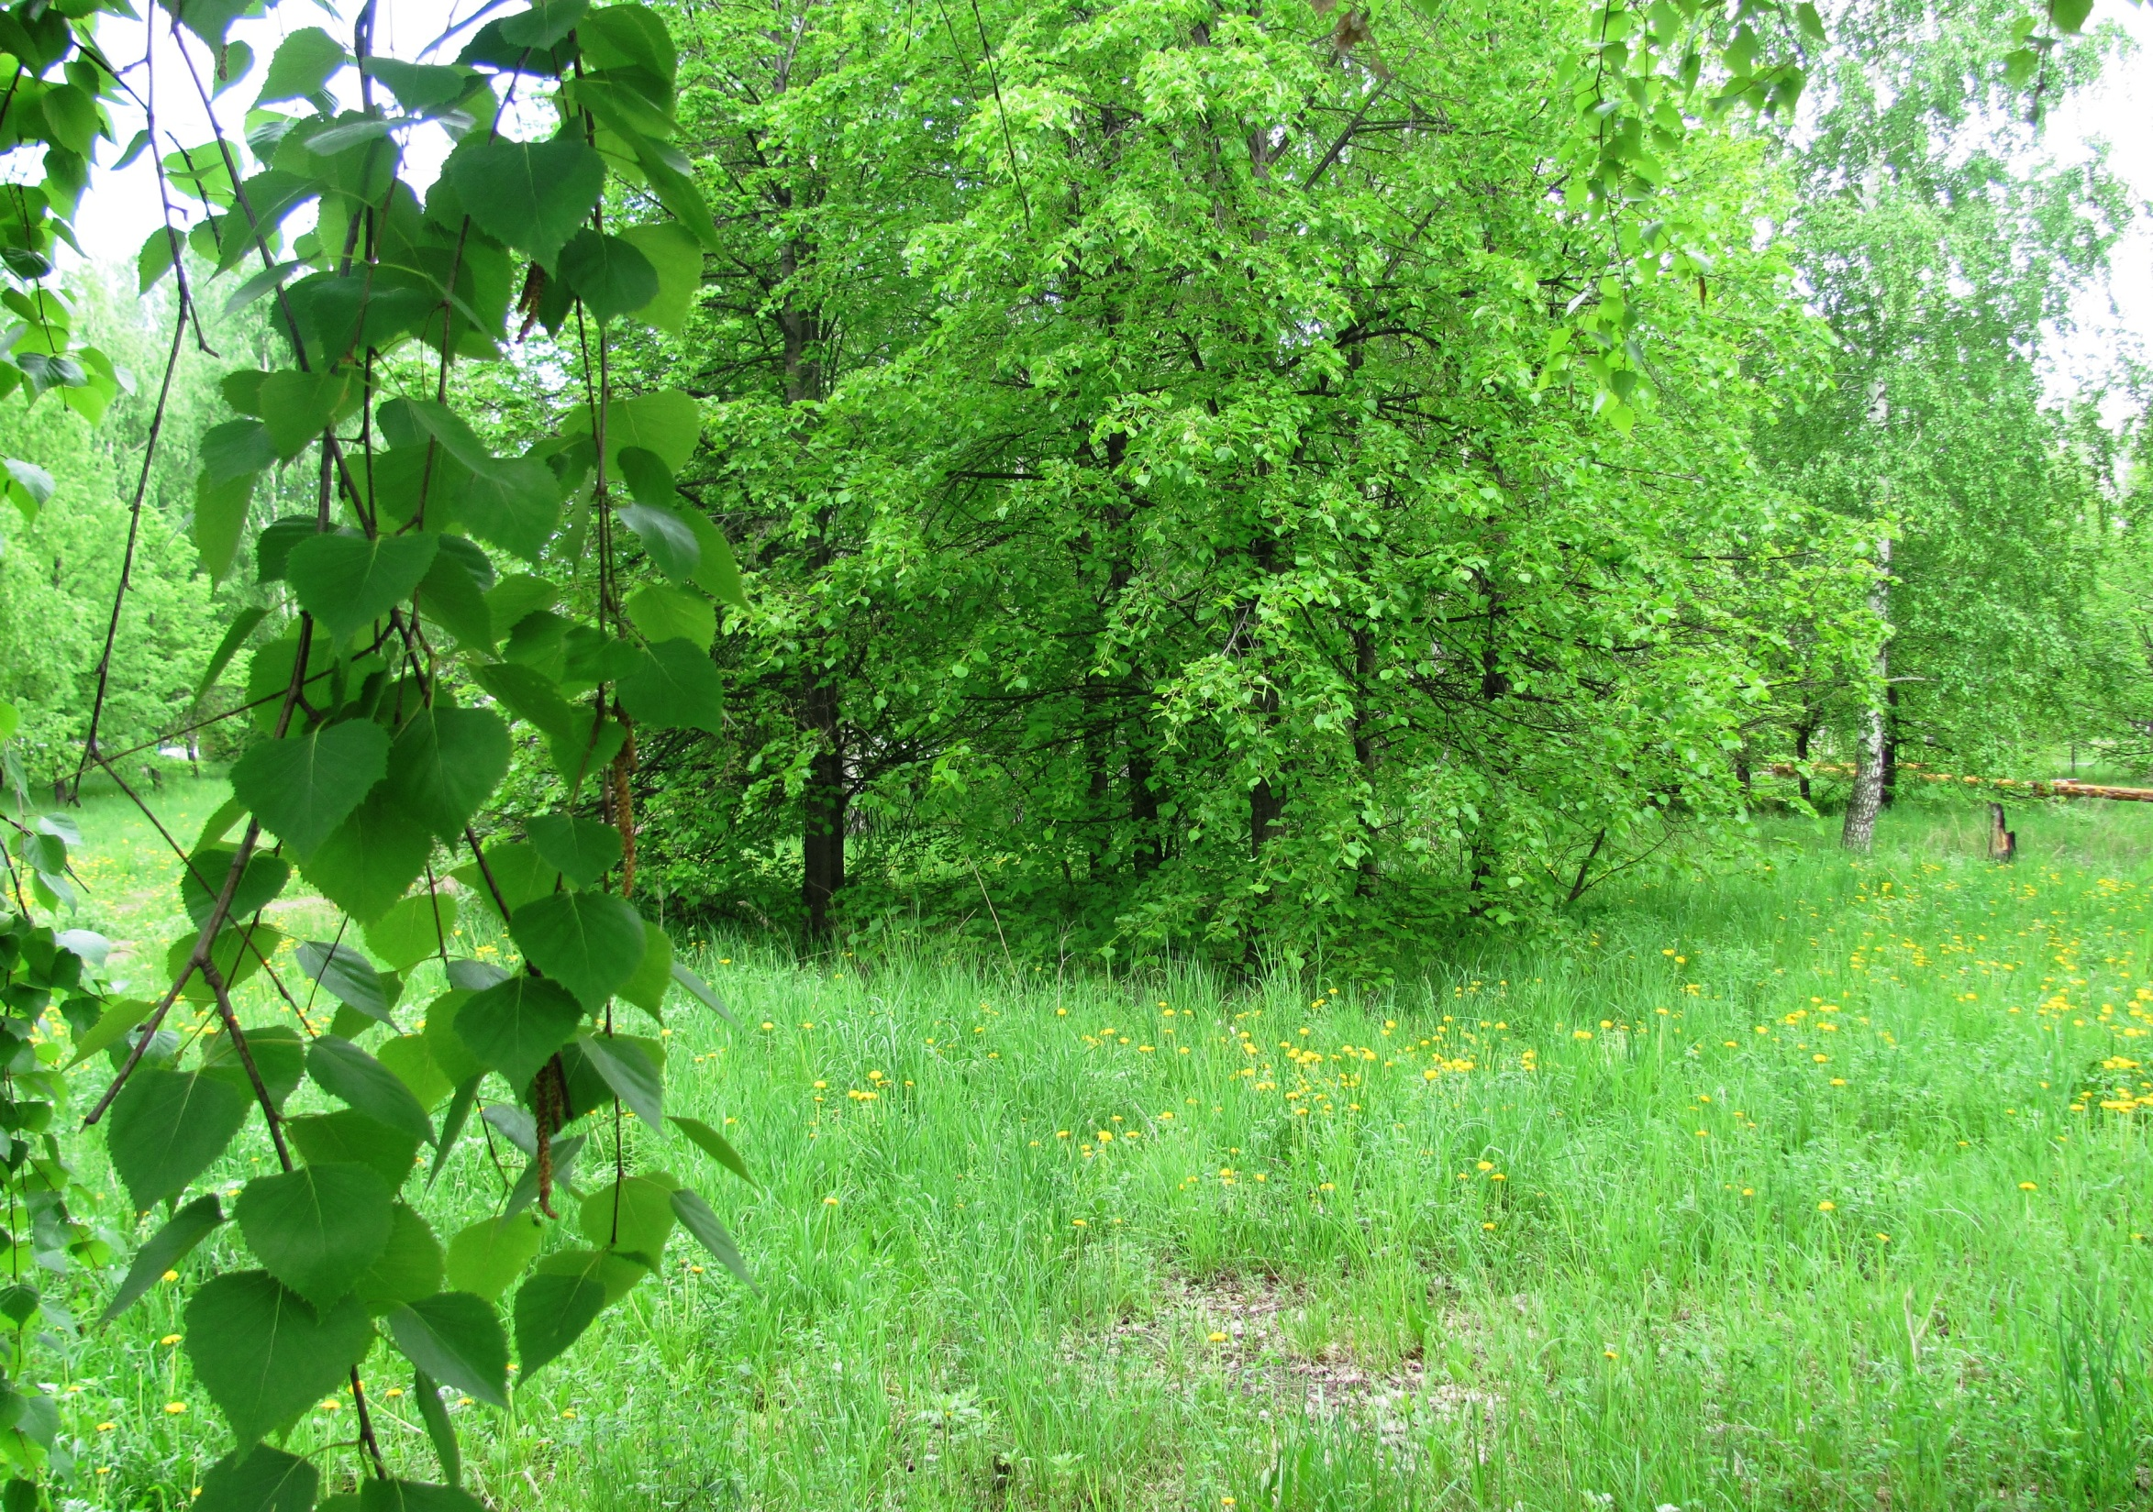
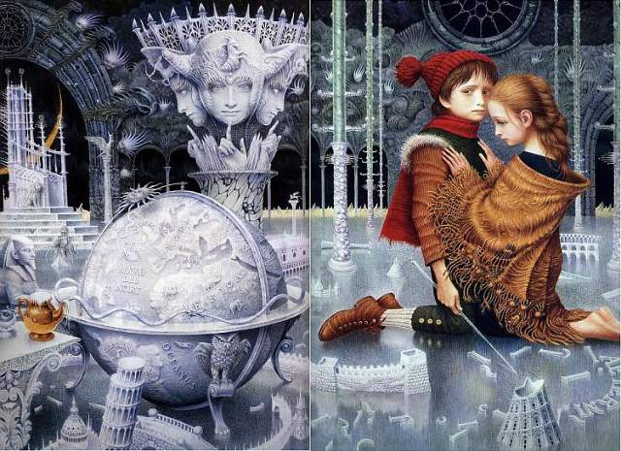
Зелёный цвет
Зелёный цвет
символ юности, духовности, жизненных возможностей, возрождения и надежды
символ юности, духовности, жизненных возможностей, возрождения и надежды

Slide 18
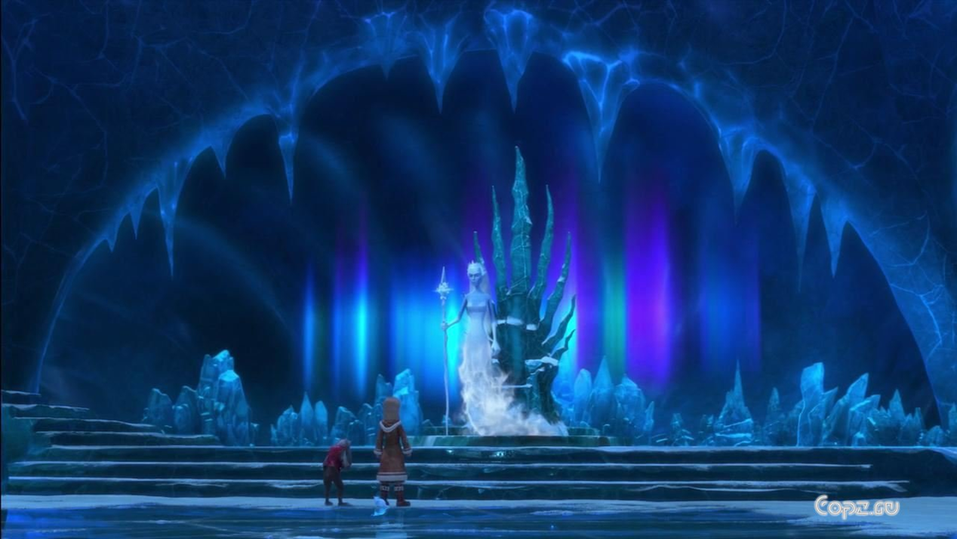
Синий цвет
ассоциируется с холодом, покоем, тяжестью, вечностью и тоской

Slide 19
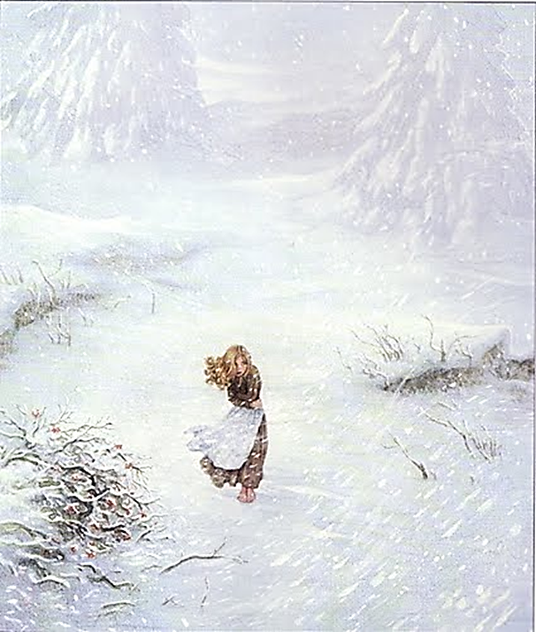
Серый цвет
символ скуки, печали, депрессии, безразличия, незаметности, пасмурности, тучи

Slide 20
Красный цвет
Очень противоречивый цвет
Символ радости, красоты, любви, полноты жизни, мудрости;
символ греха, цвет всего мистического, таинственного, потустороннего.
Символ власти, величия. У древних иудеев он был царским цветом, в православии символизировал божественное проявление.

Slide 21
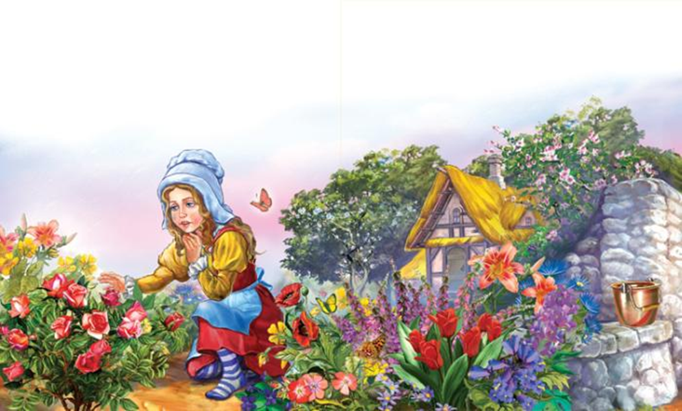
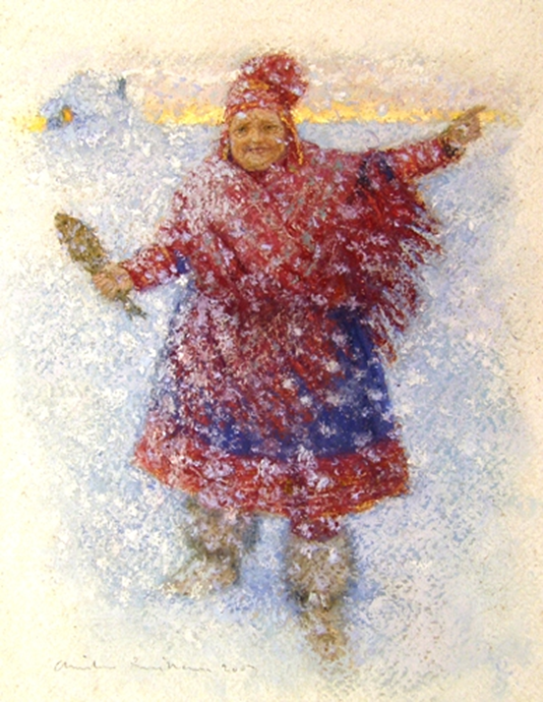
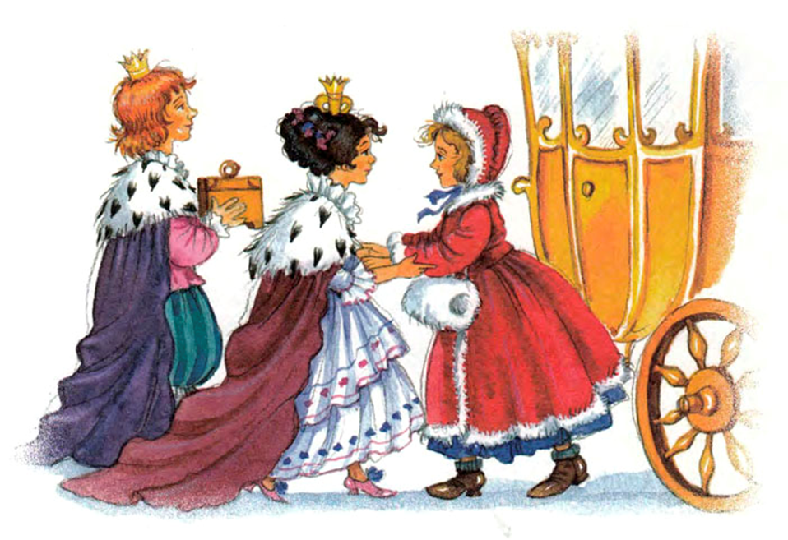
Красный цвет
В сказке красный цвет упоминается в словосочетаниях: красные стёклышки, красные шёлковые перинки, красное одеяние, красное платье, красная лилия, красный лепесток, красные ягоды, красная шапочка.
Словосочетания со словом «красный» и производными от него встречаются в пяти из семи рассказов данного произведения.

Slide 22
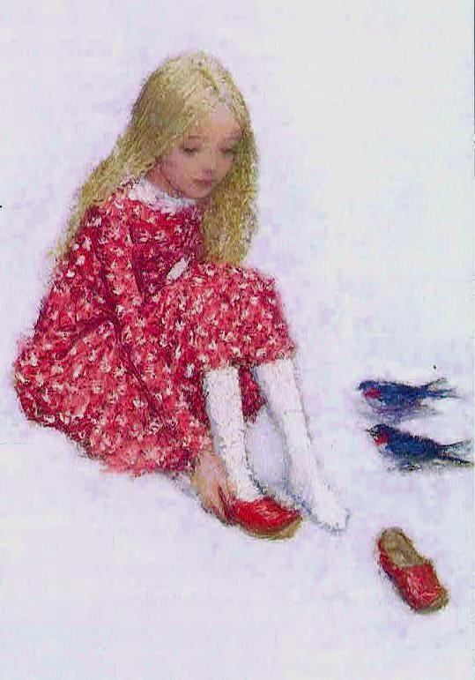
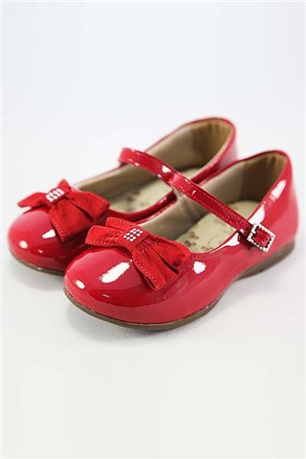
Красный цвет
Словосочетание
«красные башмачки»
упоминается в сказке 5 раз.
Герда

Slide 23
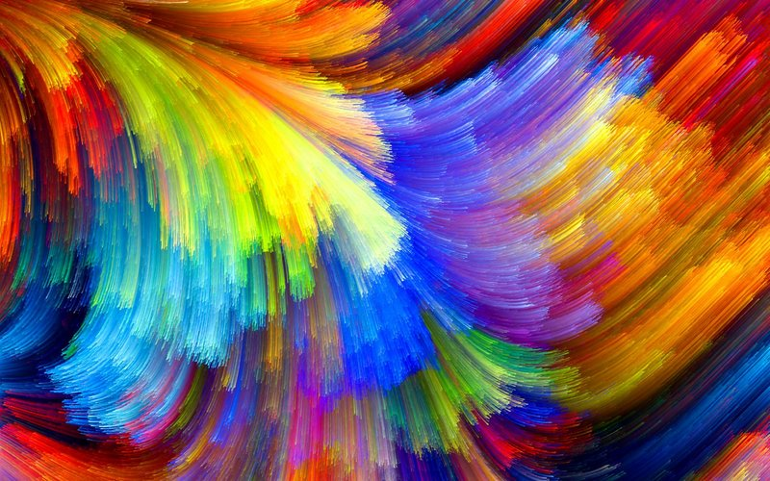
Рейтинг рассказов
по
многоцветности

Slide 24
Число цветовых оттенков в отдельных рассказах сказки
 | Рассказ I | Рассказ II | Рассказ III | Рассказ IV | Рассказ V | Рассказ VI | Рассказ VII | Итого
 | Зеркало и его осколки | Мальчик и девочка | Цветник женщины, умевшей колдовать | Принц и принцесса | Маленькая разбойница | Лапландка и финка | …в чертогах Снежной королевы…
 |  |  |  |  |  |  |  | Во всей сказке
Белый | 1 | 7 | 8 | 4 | 2 | 1 | 3 | 26
Золотой | 0 | 0 | 7 | 7 | 2 | 0 | 1 | 17
Красный | 0 | 0 | 9 | 2 | 1 | 2 | 2 | 16
Зеленый | 0 | 3 | 4 | 0 | 0 | 0 | 3 | 10
Чёрный | 0 | 1 | 1 | 2 | 1 | 0 | 2 | 7
Желтый | 0 | 0 | 4 | 1 | 0 | 0 | 0 | 5
Розовый | 0 | 1 | 1 | 1 | 0 | 0 | 1 | 4
Серебряный | 0 | 0 | 0 | 3 | 0 | 0 | 0 | 3
Синий | 0 | 1 | 0 | 0 | 1 | 0 | 0 | 2
Голубой | 0 | 0 | 1 | 0 | 0 | 1 | 0 | 2
Медный | 0 | 1 | 0 | 1 | 0 | 0 | 0 | 2
Серый | 0 | 0 | 1 | 0 | 0 | 0 | 0 | 1
Итого | 1 | 14 | 36 | 21 | 7 | 4 | 12 | 95

Slide 25

Номинация
«Самый
разноцветный рассказ»

Slide 26

Самый разноцветный рассказ
1 место
Рассказ № 3
«Цветник женщины,
умевшей колдовать».
36 упоминаний цвета
В описании волшебного вишнёвого сада и прекрасного цветника, а также интерьера дома использованы практически все цвета радуги. Здесь больше, чем в других частях сказки, красного, зелёного, белого и жёлтого цвета.

Slide 27
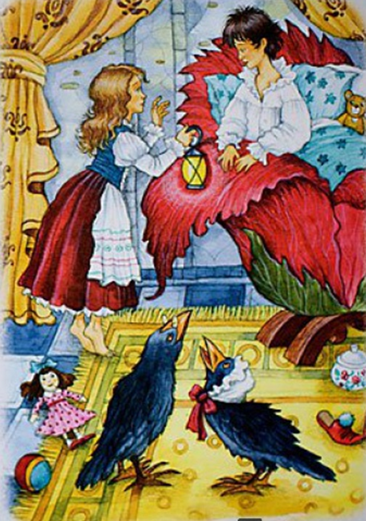
Самый разноцветный рассказ
2 место
Рассказ № 4
«Принц и принцесса».
21 упоминание цвета
Рассказ повествует о пышности убранства, красочности одежды героев и богатстве интерьеров королевского дворца.

Slide 28
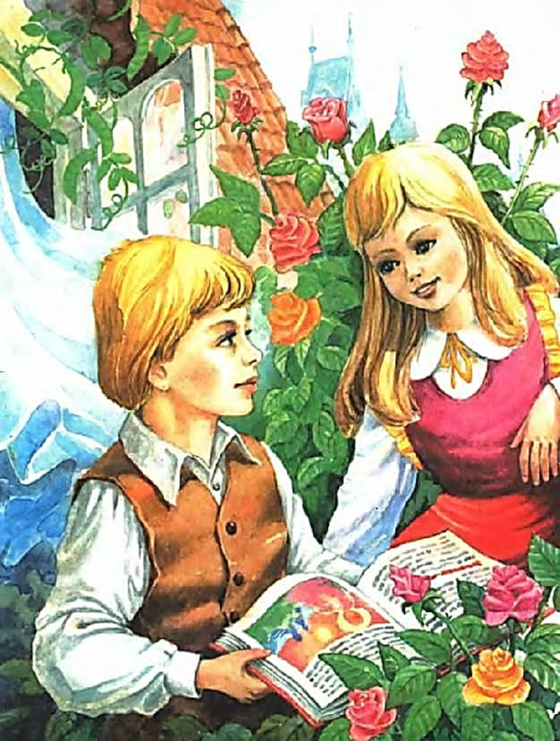
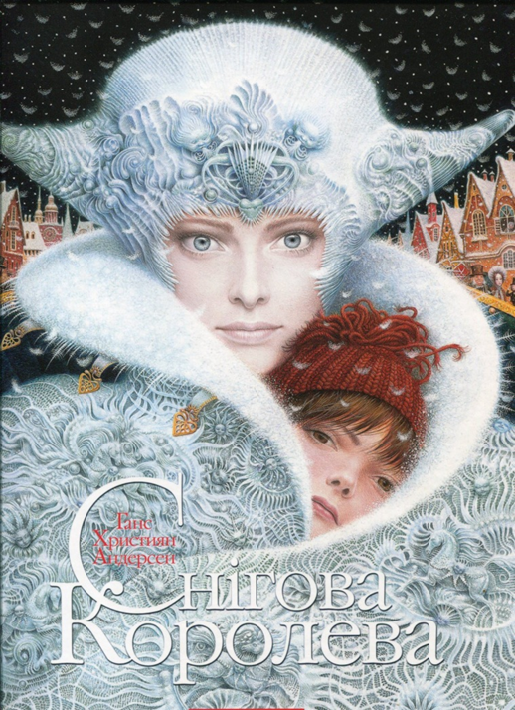
Самый разноцветный рассказ
3 место
Рассказ № 2
«Мальчик и девочка».
14 упоминаний цвета
Рассказ повествует о мирной, спокойной жизни, полной покоя, добра и любви. Здесь же впервые появляется Снежная королева, и все холодные краски использованы для описания этого персонажа.

Slide 29
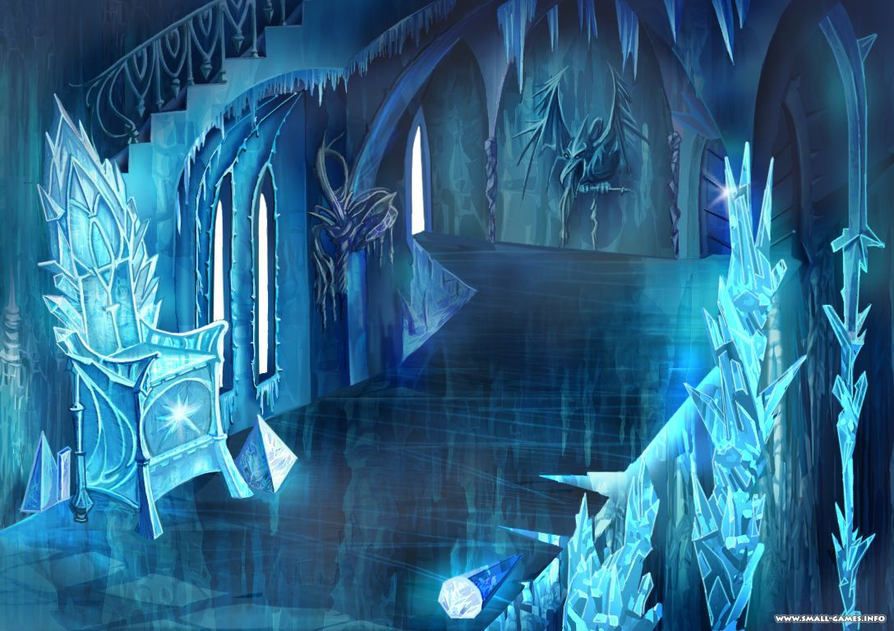
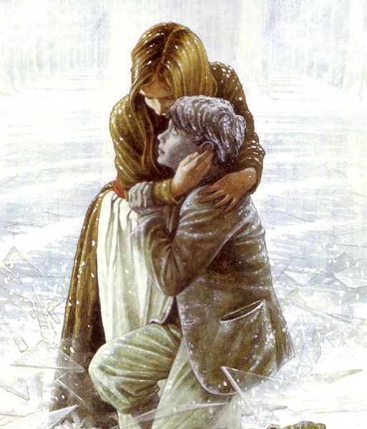
Рассказ № 7
«Что происходило в чертогах Снежной королевы и что случилось»
12 упоминаний цвета
4 место

Slide 30
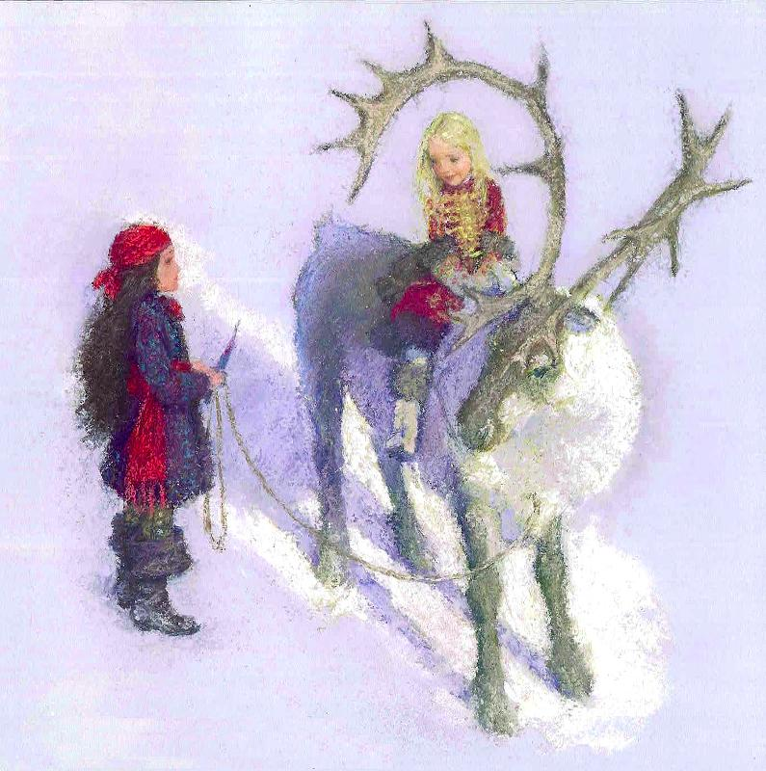
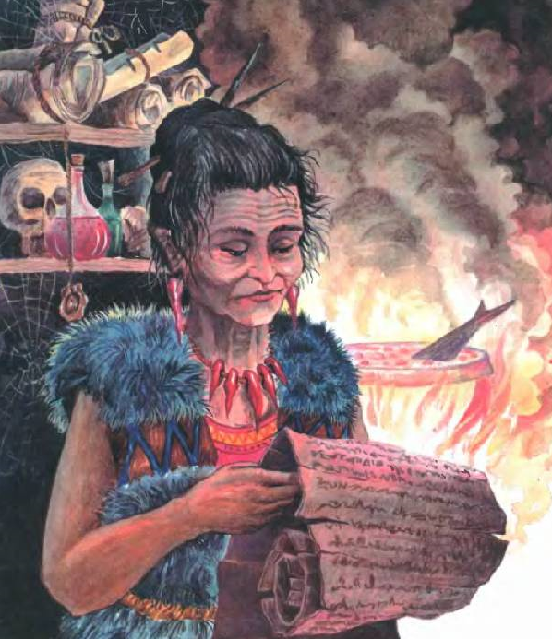
5 место
6 место
Рассказ № 5
«Маленькая разбойница».
7 упоминаний цвета
Рассказ № 6
«Лапландка и финка».
4 упоминания цвета

Slide 31
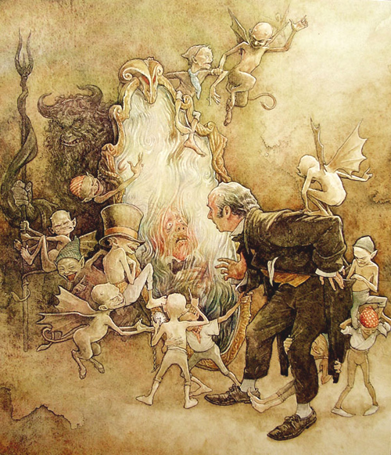
Самый «бесцветный» рассказ
Рассказ № 1
«Зеркало и его осколки».
1 упоминание цвета
В рассказе всего лишь один раз употребляется слово «белый», когда говорится об осколках, разлетевшихся по всему «белу свету».
Отсутствие цвета лишает рассказ всякой эмоциональной окраски. Кажется, что в нём нет личной заинтересованности автора. Рассказ будто бы носит информативный характер, служит вступлением к последующим, более интересным и волнующим событиям.

Slide 32
Число цветовых оттенков
в отдельных рассказах «Снежной королевы»

Slide 33
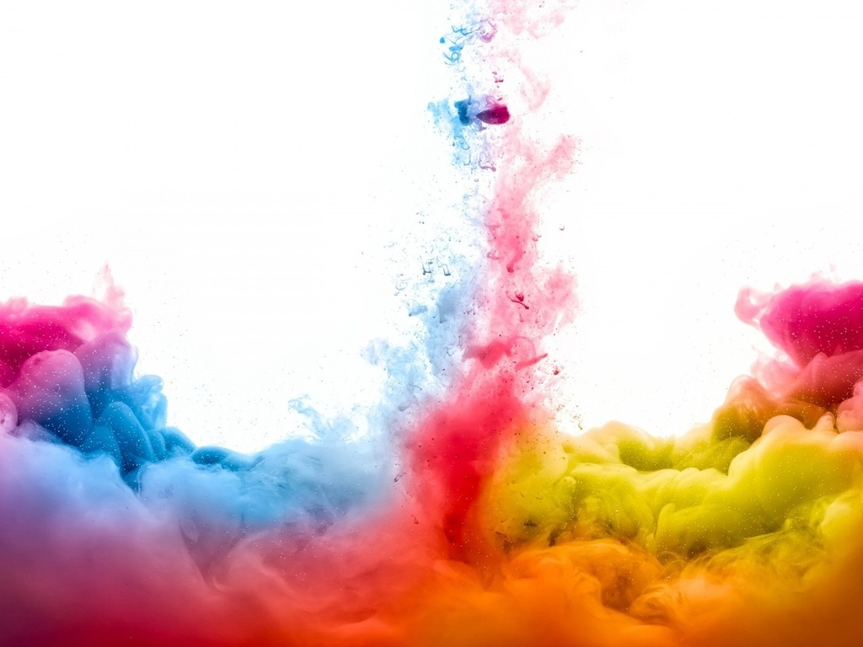
Дополнительные средства отражения многоцветности мира сказки
Многоцветность мира сказки может быть создана не только прямым упоминанием конкретного цвета (синий, красный и пр.), но и описанием ярких вещей, которые сами по себе несут в себе энергию красок.
В сказке «Снежная королева» разнообразную цветовую гамму дополняют и многократно усиливают описания растений.

Slide 34
Дополнительные средства отражения многоцветности мира сказки
Слово «цветы» в сказке встречается
43 раза!
Слово «зелень» – 2 раза,
Слово «трава»– 3 раза.
«Деревья» – 5 раз.
Сложно рассматривать эти понятия вне зависимости от цвета.

Slide 35

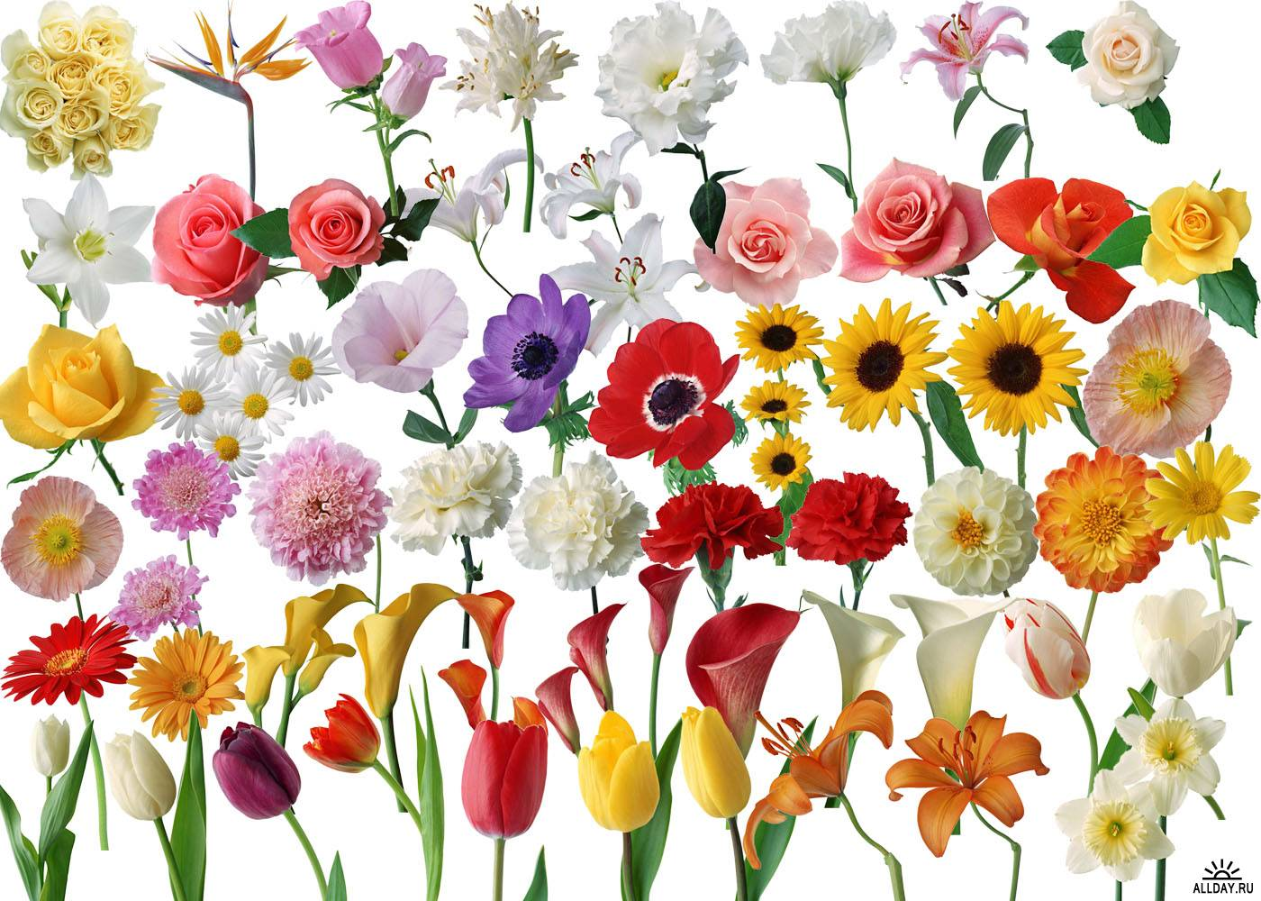
Название растения | Количество упоминаний в сказке
Лилия | 4
Одуванчик | 3
Куст с красными ягодами | 3
Гиацинты | 2
Колокольчики | 2
Вьюнок | 2
Нарцисс | 2
Фиалки | 1
Плющ | 1
Цветок яблони | 1
Подснежник | 1
Тростник | 1
Терновник | 1
Всего | 24

Slide 36

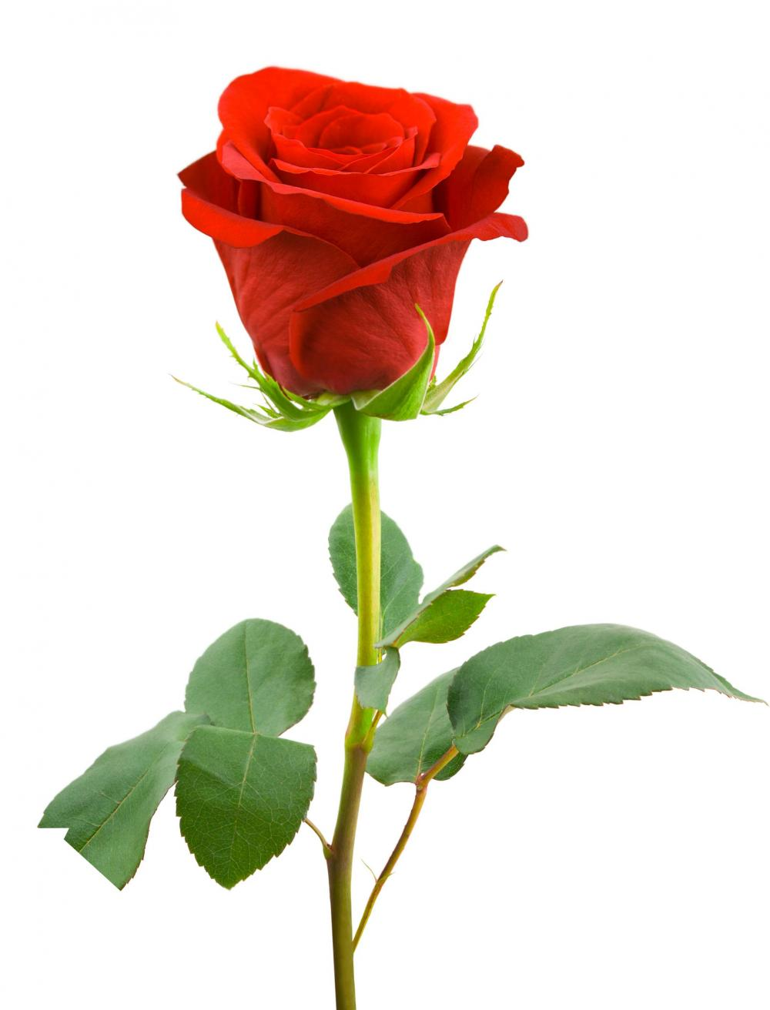

На страницах
сказки слова
«роза» и «розы» встречается 26 раз!

Slide 37
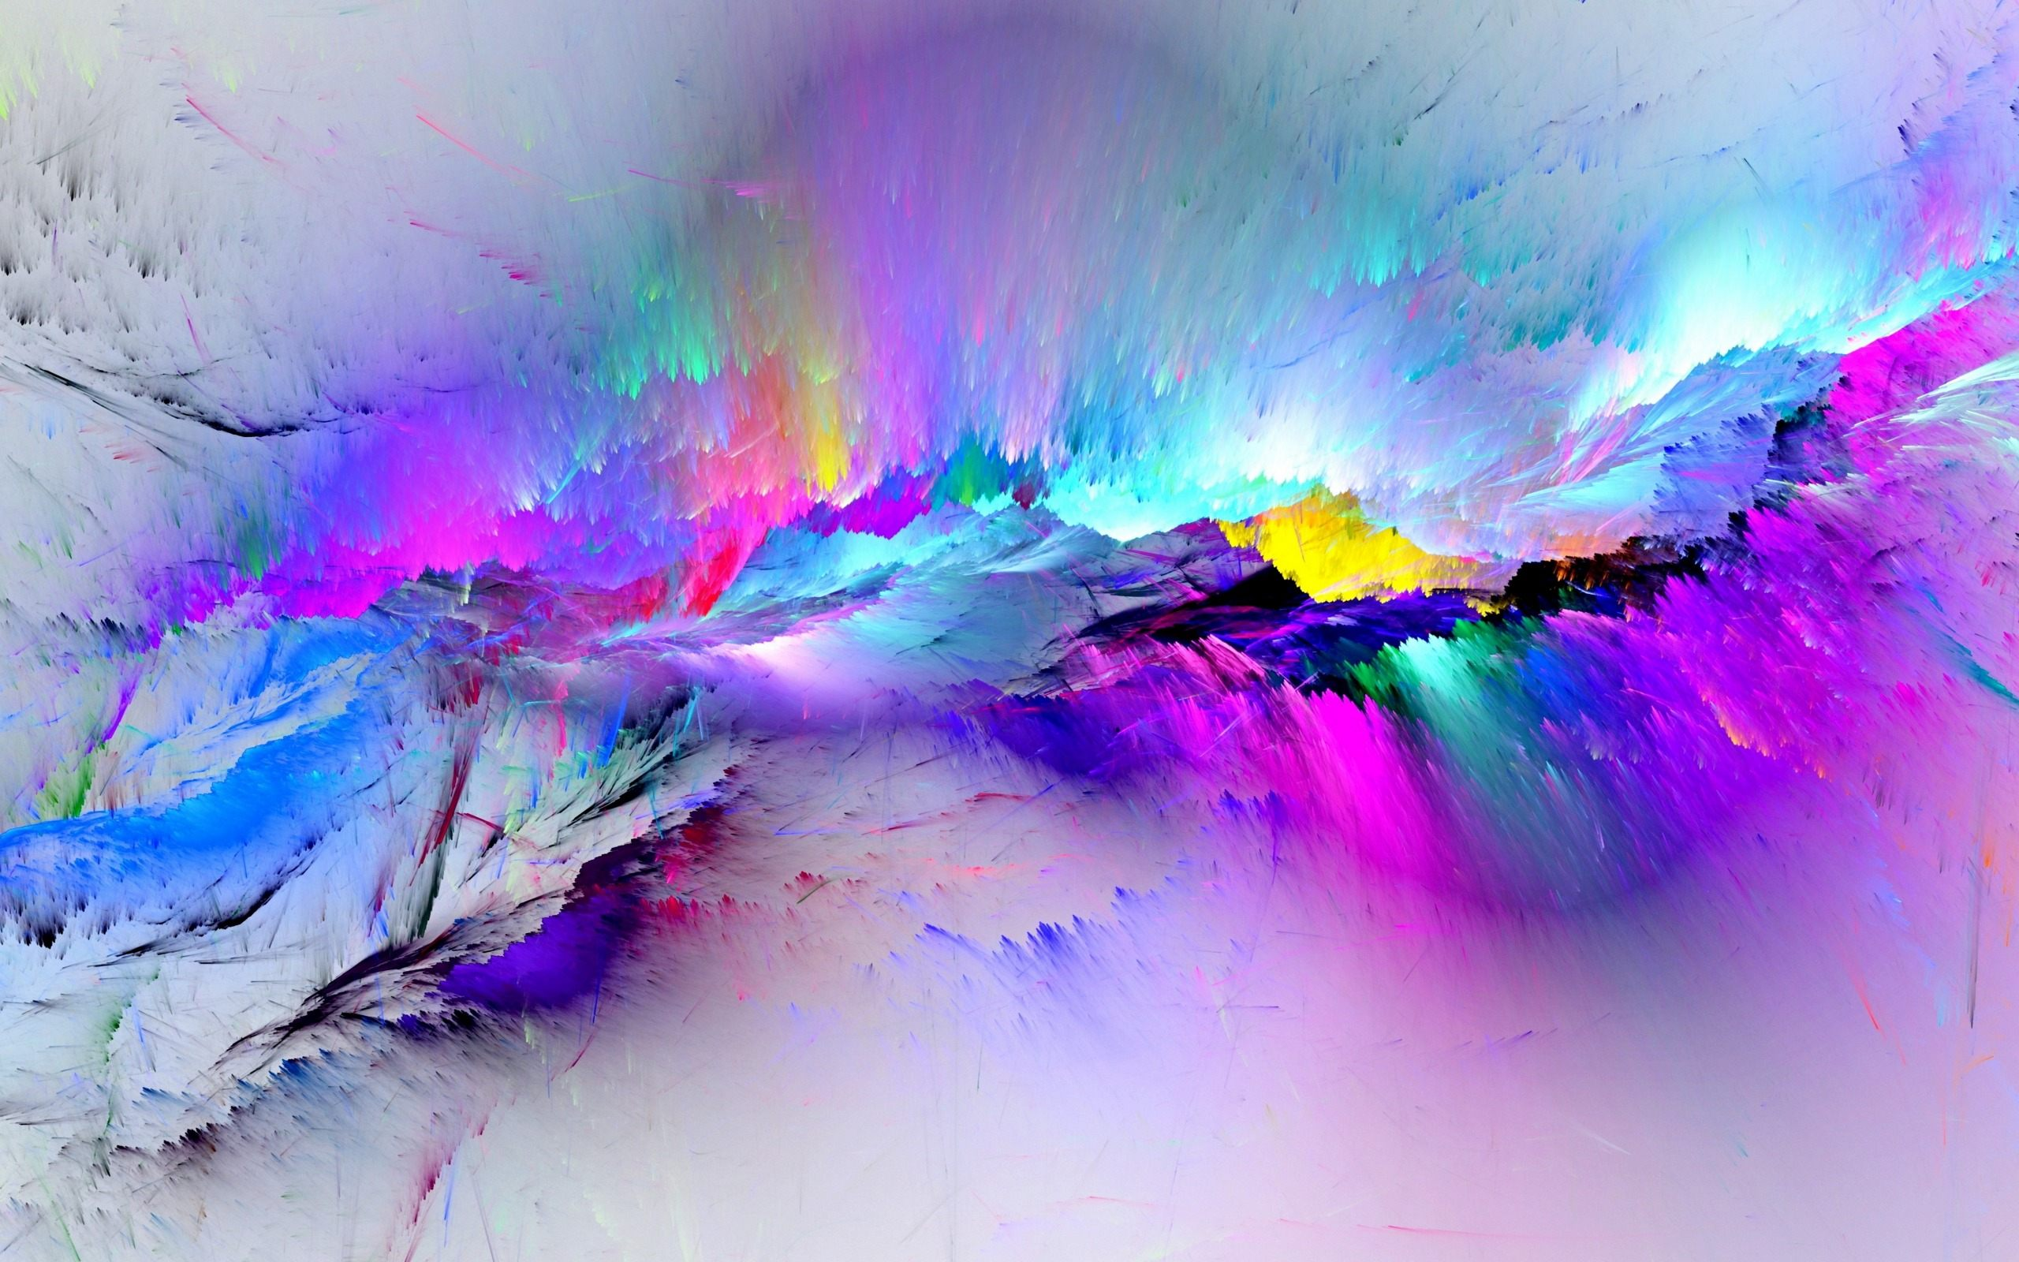
Вывод:
Как мы убедились, мир фабульной реальности сказки «Снежная королева» полон красок и красочных сравнений.
Автор использует разнообразную цветовую гамму для более полного и яркого описания событий, внешности и характеров героев. Всё это способствует украшению авторской речи, живости оборотов, делает произведение более интересным, придаёт ему изящную простоту и лёгкость восприятия, и, самое главное, наполняет сюжет глубоким смысловым значением

Slide 38
Спасибо за внимание!

